Slide 1

A biodiversidade brasileira a um clique de distância
Dora Ann Lange Canhos (dora@cria.org.br)
Centro de Referência em Informação Ambiental
www.cria.org.br

Slide 2
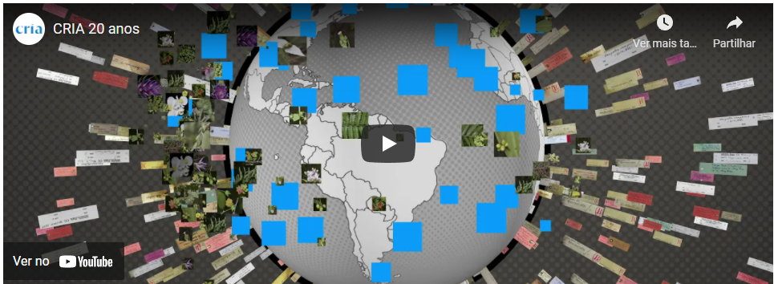
Notes:
https://www.youtube.com/watch?v=Q_T0CaVi2OE&t=15s

Slide 3

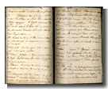
Acervos históricos
  Herbarium vivum brasiliensis – coletas de Georg Marcgrave no Brasil (1638 – 1644) - blog.cria.org.br/2021/02/imagens-de-plantas-coletadas-no-seculo.html
    Parceria: INCT-HVFF, Natural History Museum of Denmark e CRIA
  Flora brasiliensis online (1840 – 1906) - florabrasiliensis.cria.org.br
    parceria Unicamp, Missouri Botanical Garden, CRIA
  Herbário Virtual A. de Saint-Hilaire (coletas 1816 – 1822) - hvsh.cria.org.br
    parceria Instituto de Botânica SP, Museu de História Natural de Paris, CRIA
    Coletas realizadas no Brasil e cadernos de campo
  Herbário Virtual Auguste Glaziou (coletas 1858-1893) - glaziou.cria.org.br
    Parceria: Museu Nacional, Museu de História Natural de Paris, CRIA
  Catálogo de Abelhas Moure (publicações desde 1938) - moure.cria.org.br
    Parceria com a UFPR e rede de especialistas

Slide 4
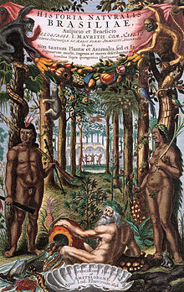
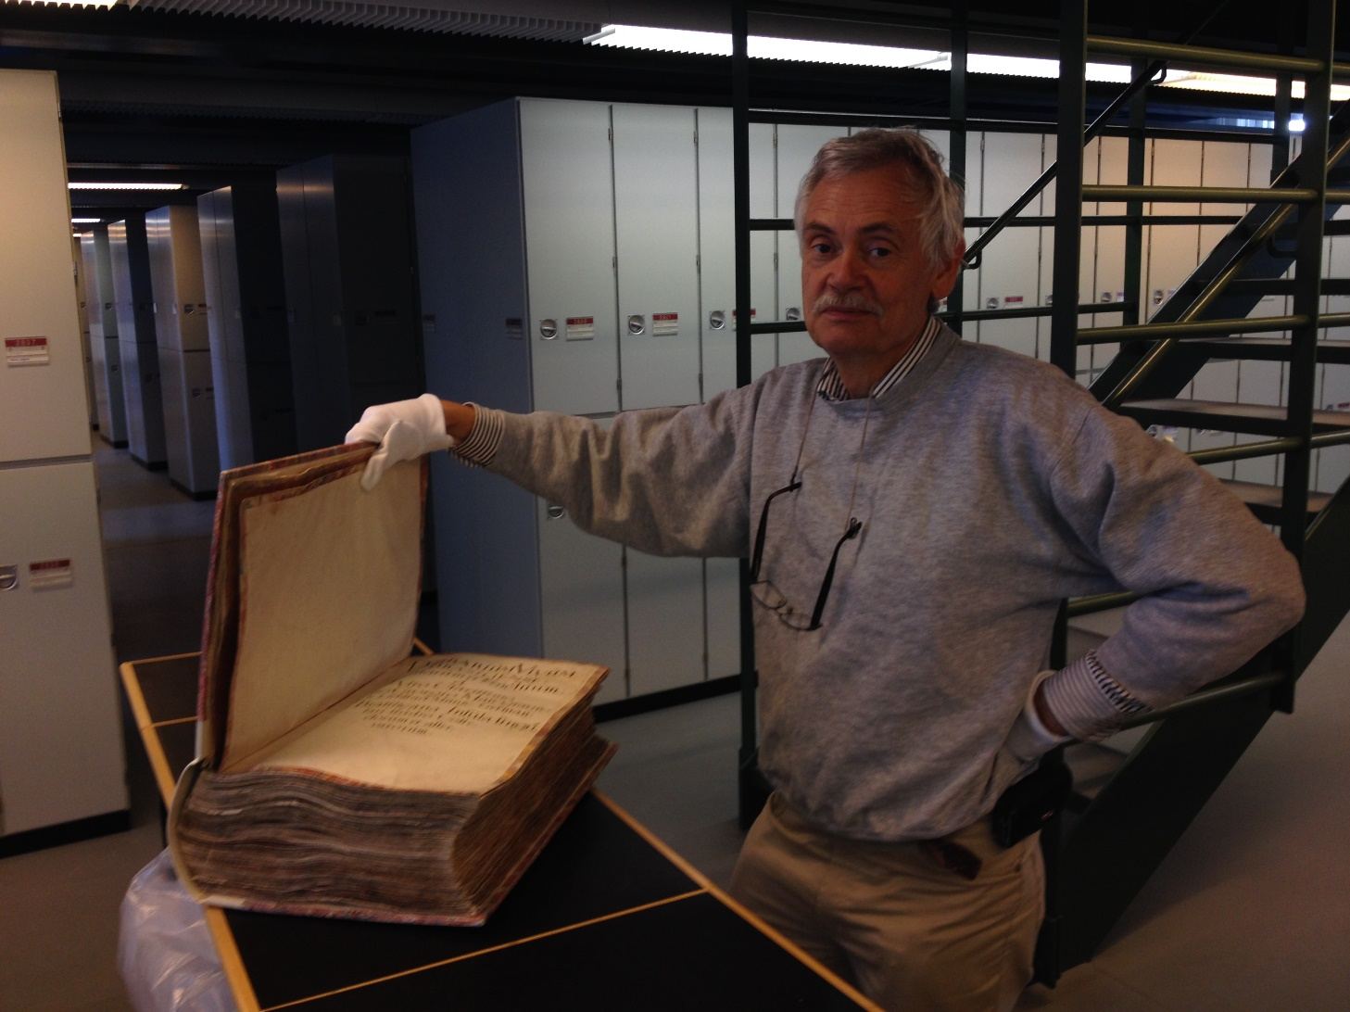
HERBÁRIO BHCB (1969-2019): 50 anos
O primeiro herbário com plantas brasileiras, Herbarium vivum brasiliense, guardado no Museu de História Natural da Dinamarca (C), com plantas coletadas em Pernambuco por Marcgrave (1638-1644).

Slide 5
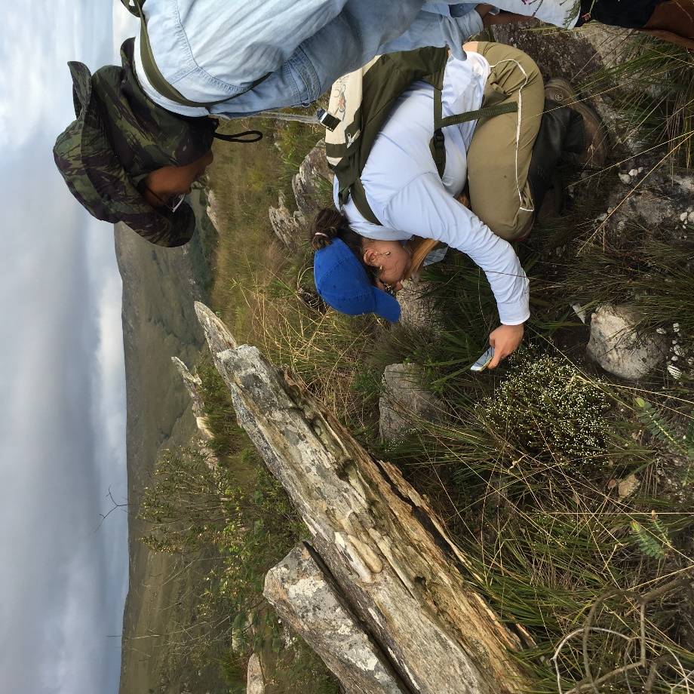
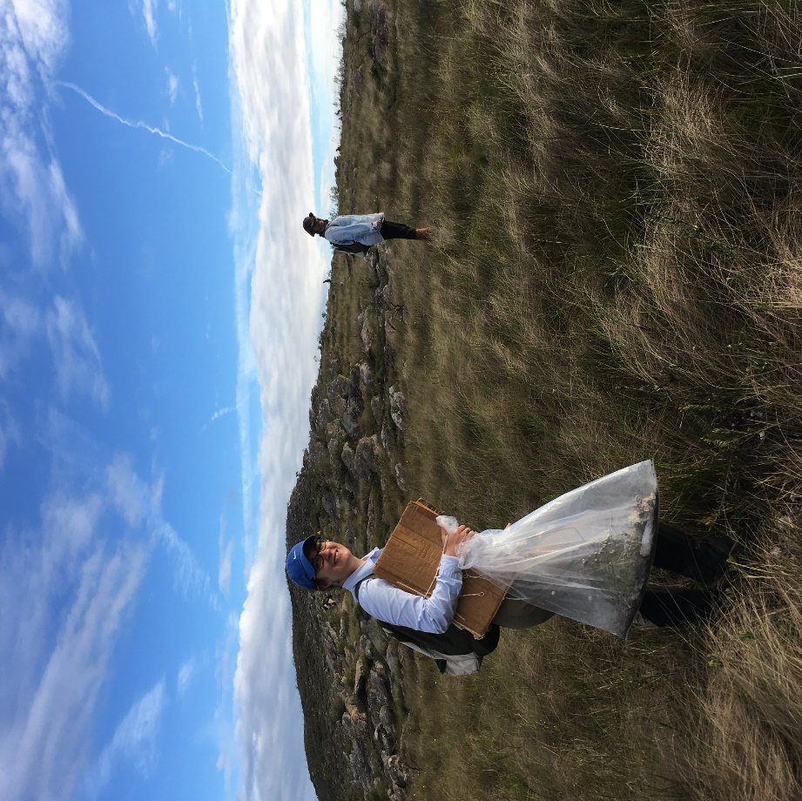
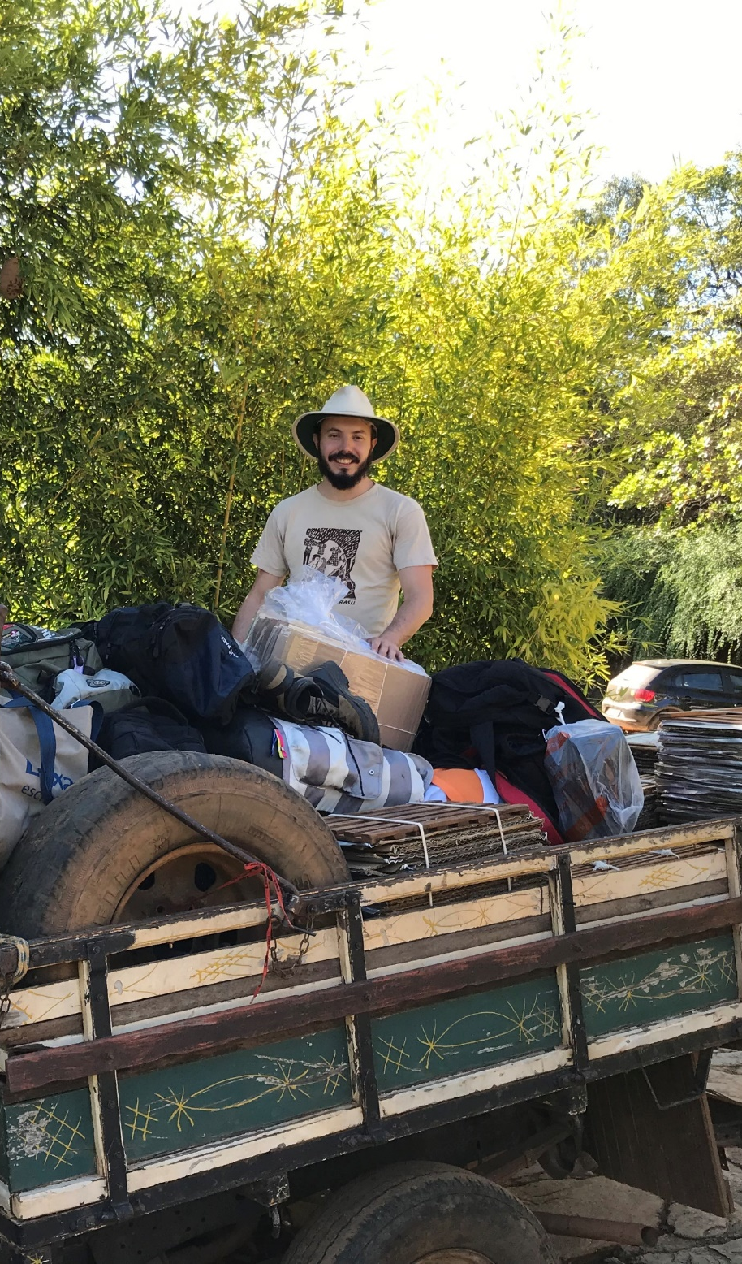
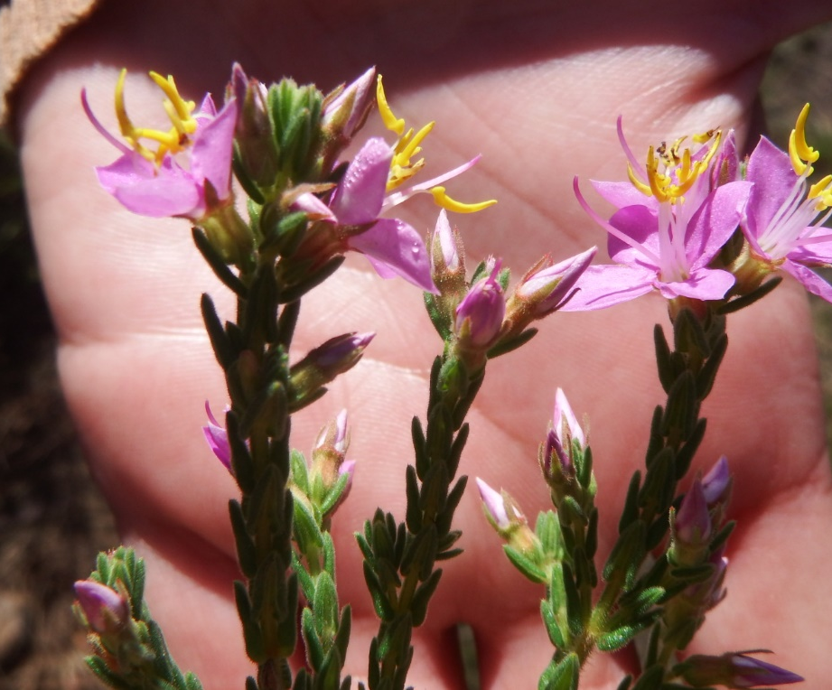
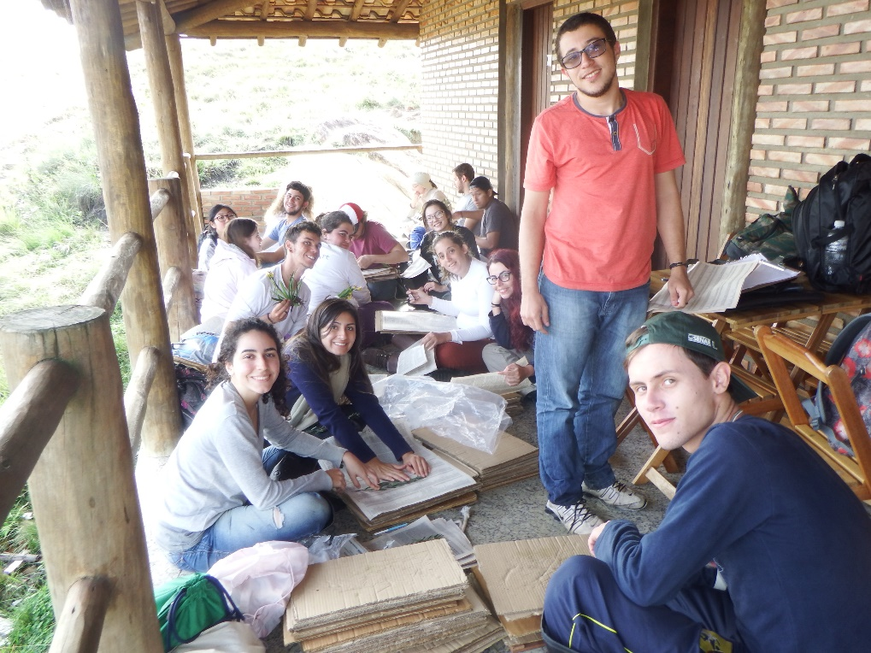
Ima
Registro fotográfico
e anotações sobre a coleta
Transporte do material coletado
Prensa de campo
Prensa de campo
Saco de coletas
Prensagem do material
Imagens cedidas por Ingrid Koch (UEC)

Slide 6
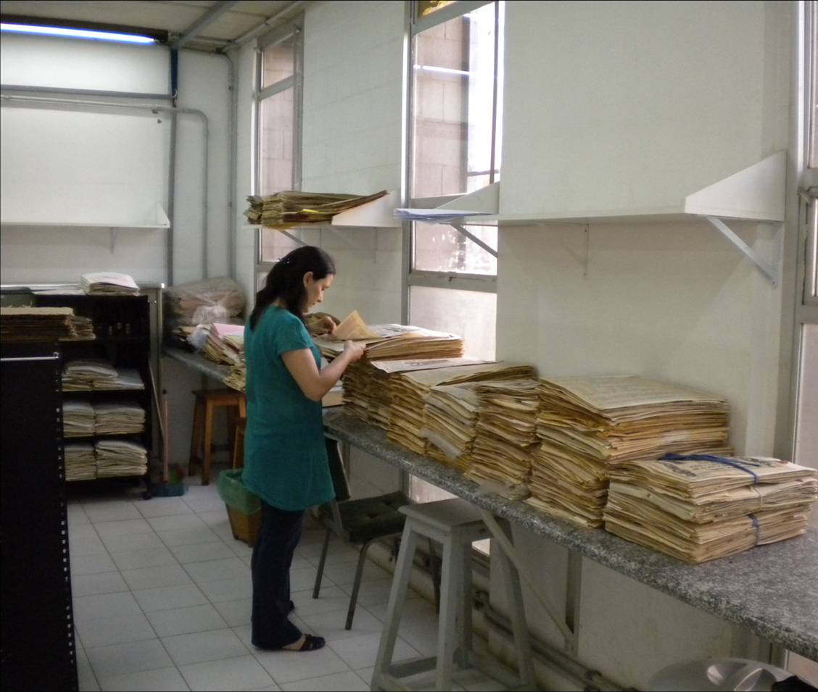
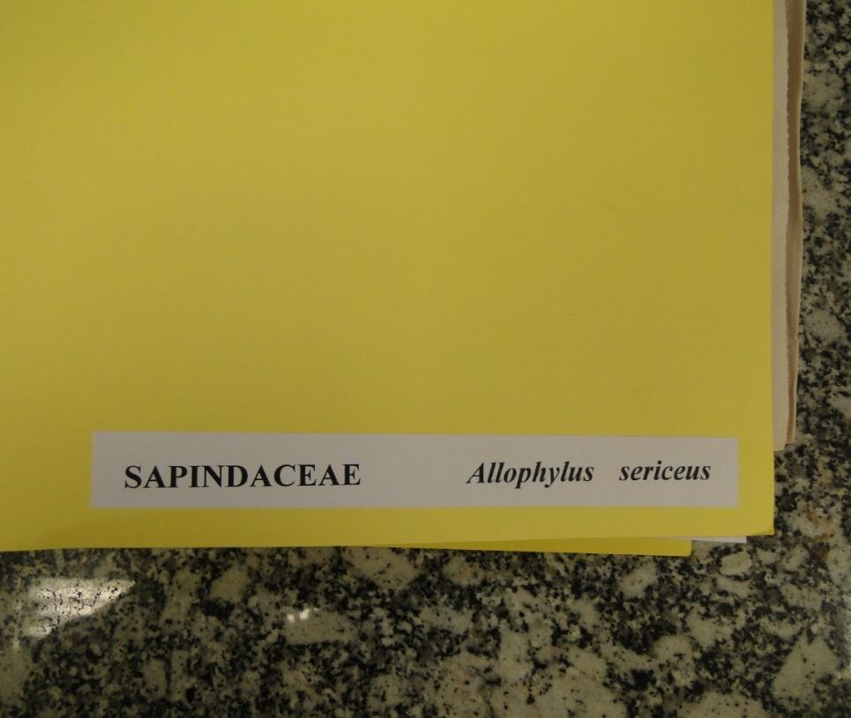
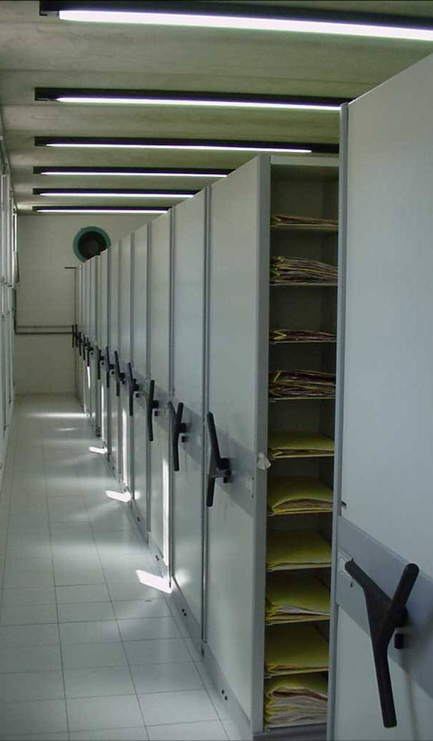
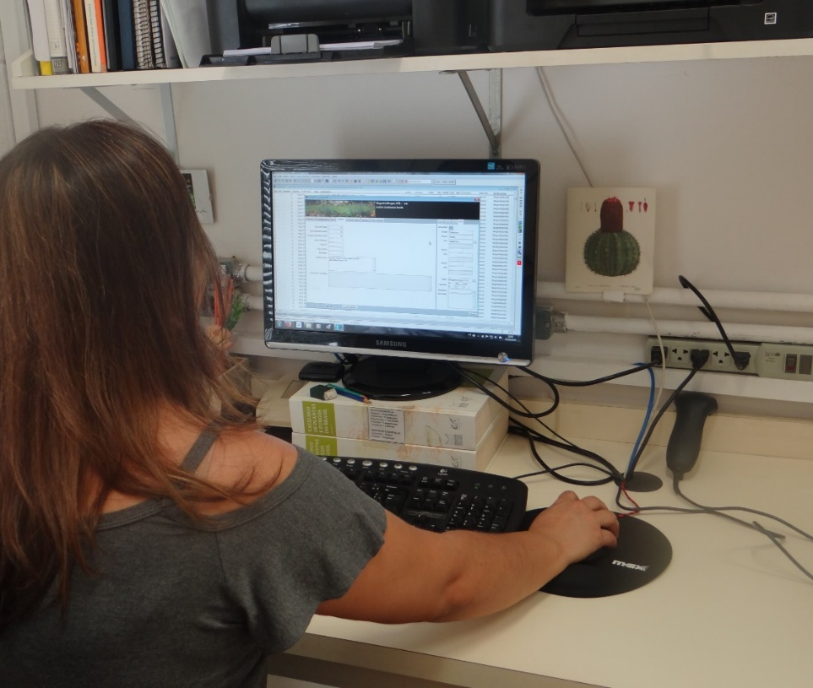
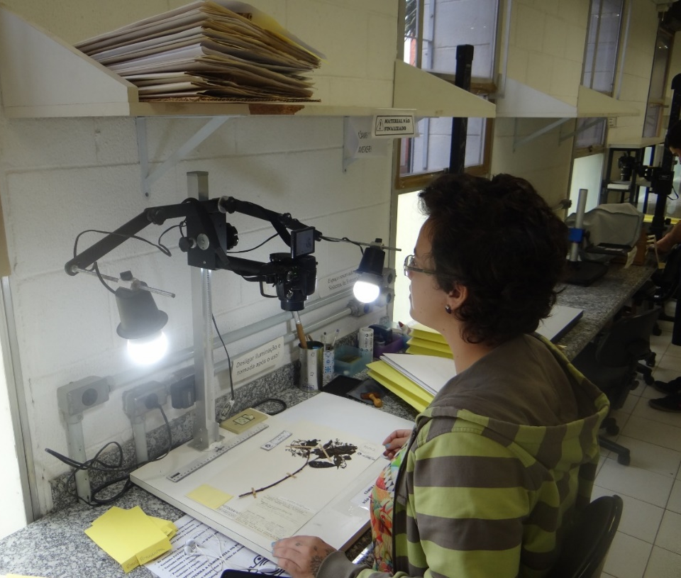
Imagens cedidas por Ingrid Koch (UEC)
Preparação das exsicatas
Organização das exsicatas em pastas
Registro no banco de dados
Registros das imagens das exsicatas
Armazenamento do material

Slide 7
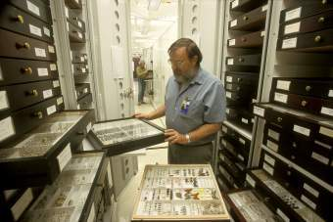
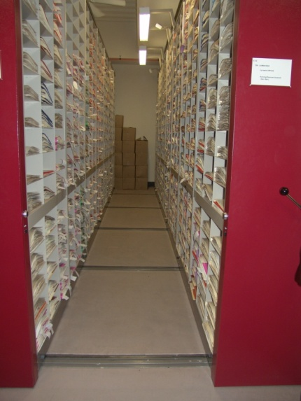
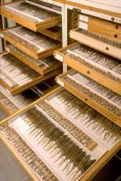
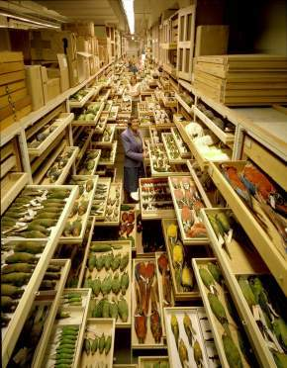
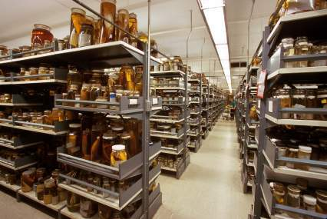
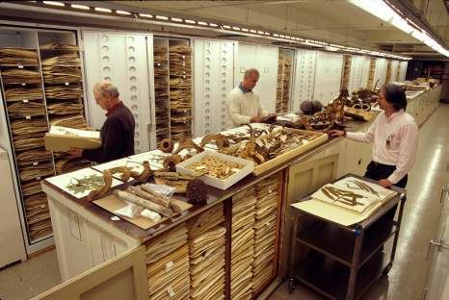
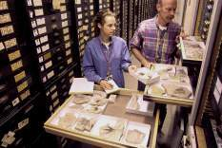
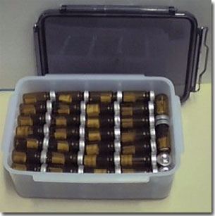
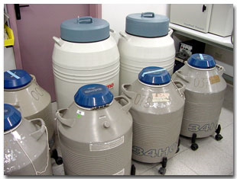
Coleções biológicas
infraestrutura básica para o conhecimento científico e formulação de políticas e estratégias

Slide 8
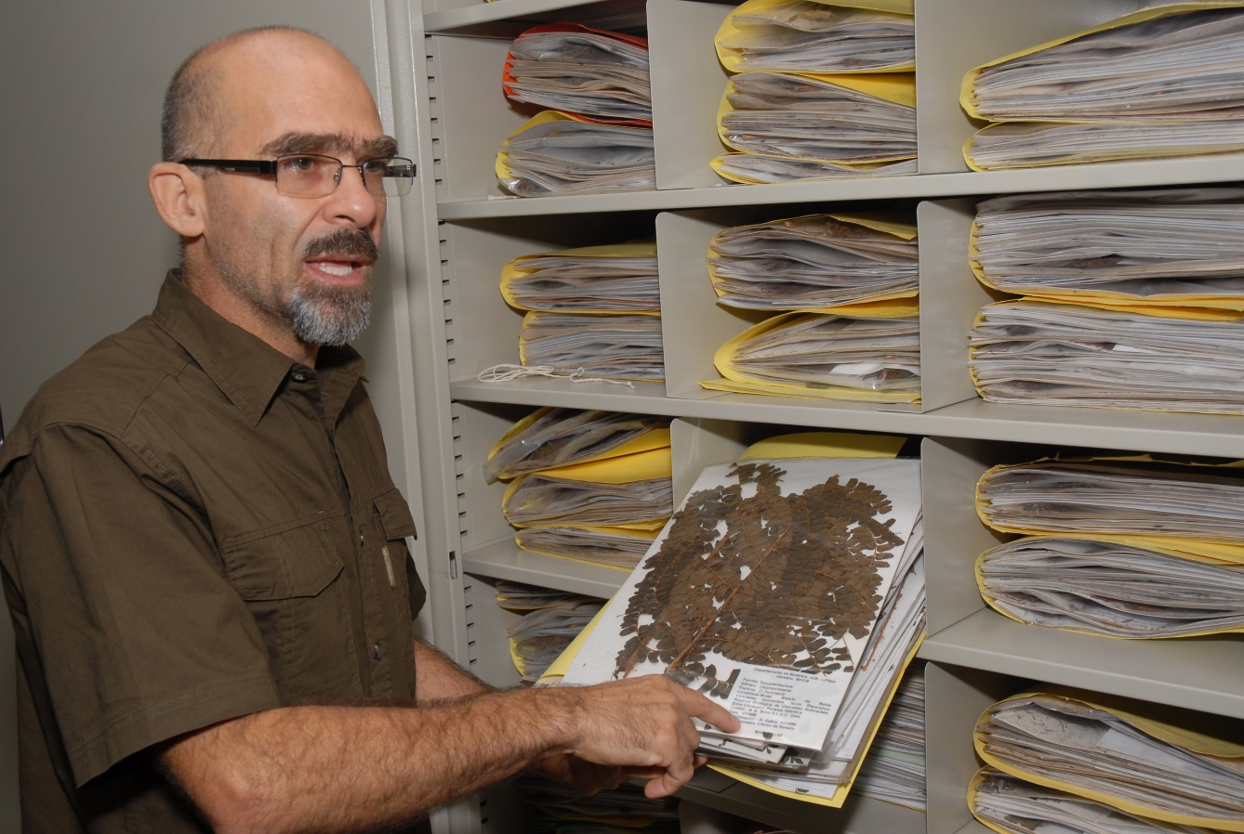
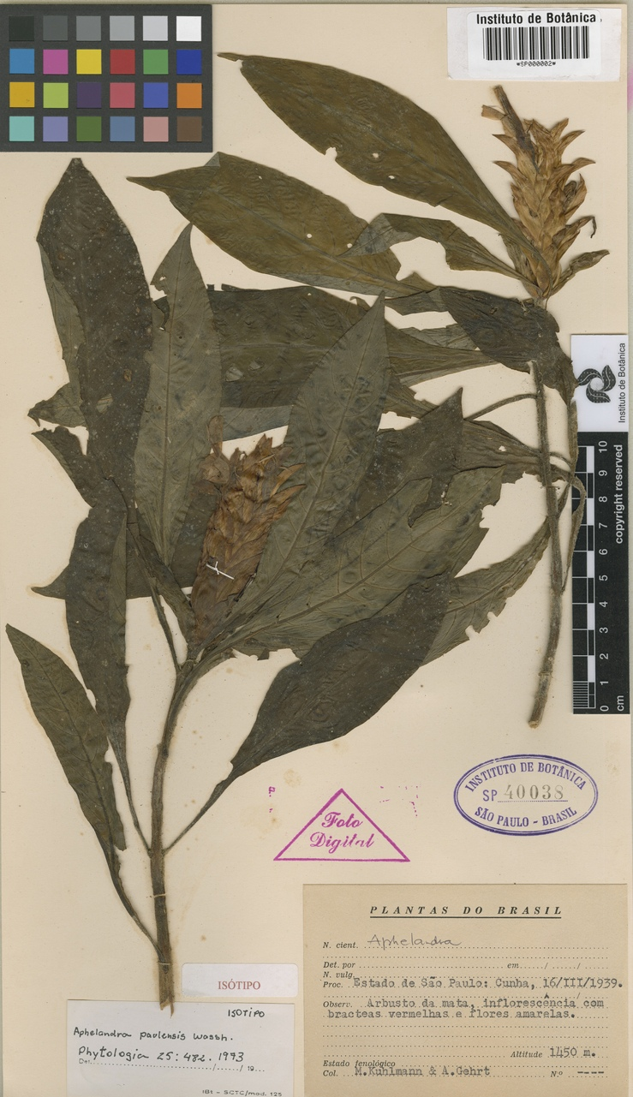
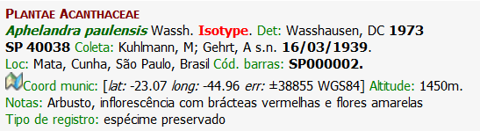
Coleções Biológicas – Bibliotecas da Vida
o que, onde, quando

Slide 9

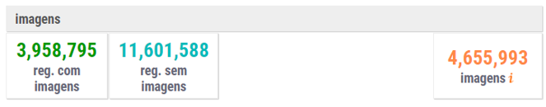
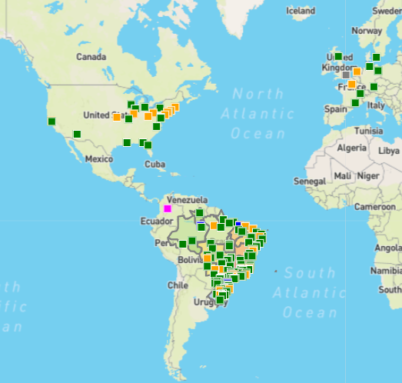
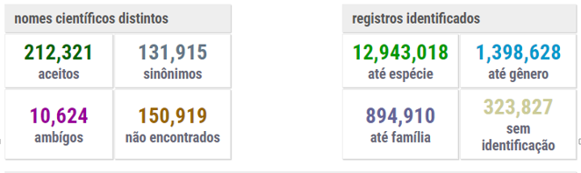
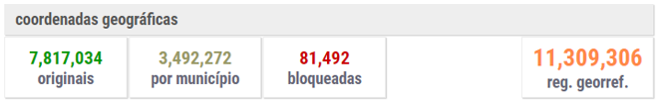
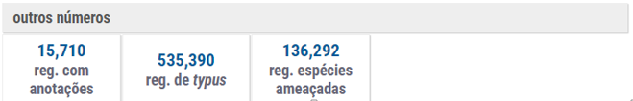
Provedores: Mapa

Slide 10
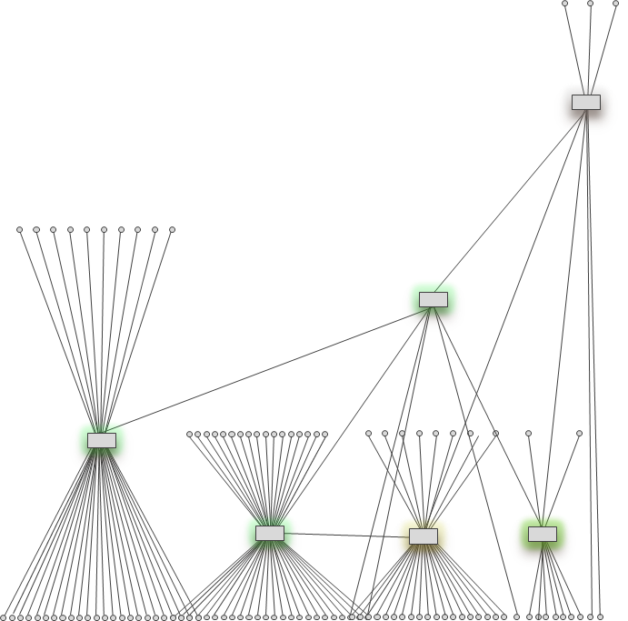
speciesLink e o Herbário Virtual
Outras e-infraestruturas
recebendo e compartilhando dados
via serviços
dados
imagens
mapas
modelagem de nicho ecológico
dados de ocorrência de espécies
imagens (vouchers, plantas vivas, pólen)
mapas, gráficos, sínteses, catálogos (dinâmico)
Interface de busca
Serviços Web
Banco de dados
Ferramentas
dados de ocorrência de espécies
Imagens
qualidade dos dados
indicadores
uso
Desenvolvimentos
resultantes da
interação com os
provedores e
usuários dos dados
Cibertaxonomia
Sistema de Anotação
Lacunas
BioGeo
Notes:
Target users – speciesLink: comunidade científica, tomadores de decisão, formuladores de políticas públicas

Slide 11
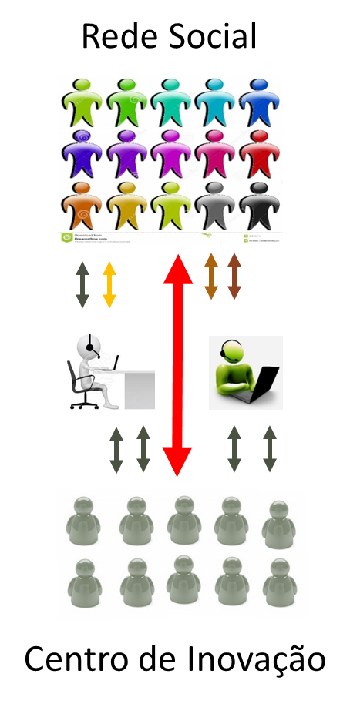

A importância das e-infraestruturas locais
Avanços em TIC
Interface de Busca
Banco de Dados

Slide 12
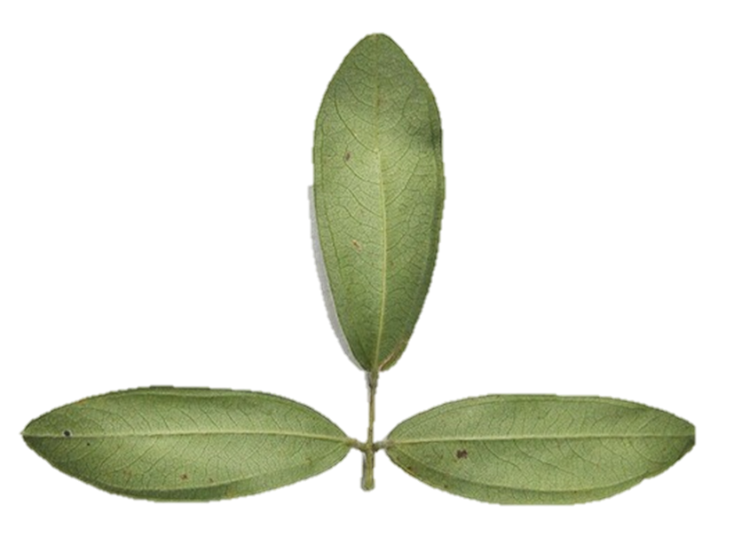
Qualidade dos dados – algumas premissas
A qualidade dos dados depende da pergunta do usuário (Arthur Chapman)
O provedor do dado tem que ter controle absoluto sobre seus dados
  Escolha do software de gerenciamento
  Decisão sobre quais dados são de acesso livre e aberto e bloquear dados sensíveis
  Todas as correções dos dados devem ser feitas pela coleção
Complexidade do sistema deve estar com CRIA
Uso de protocolos e padrões internacionais

Slide 13
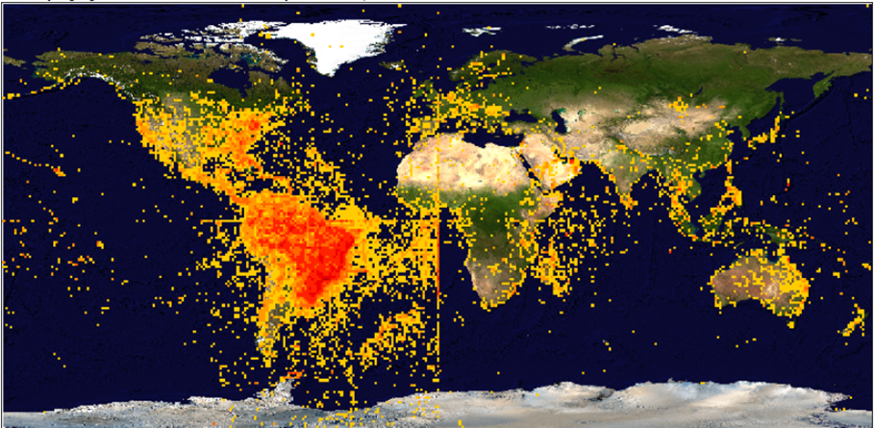
Entrada dos dados
Os dados recebidos não são filtrados por dados incorretos ou incompletos
Dados sensíveis ou confidenciais não devem ser enviados para a rede
O status taxonômico dos nomes é verificado e sinalizado: aceito, sinônimo, não encontrado
As coordenadas geográficas são verificadas quanto a inconsistências e sinalizadas
Georreferenciamento automático por município (~ 31% dos dados georreferenciados)
Notes:
References used: Brazil: Flora 2020 and Moure’s Bee Catalogue, followed by Catalog of Life, Mycobank, Algae Base, LPSN - List of Prokaryotic names with Standing in Nomenclature (DSMZ)

Slide 14
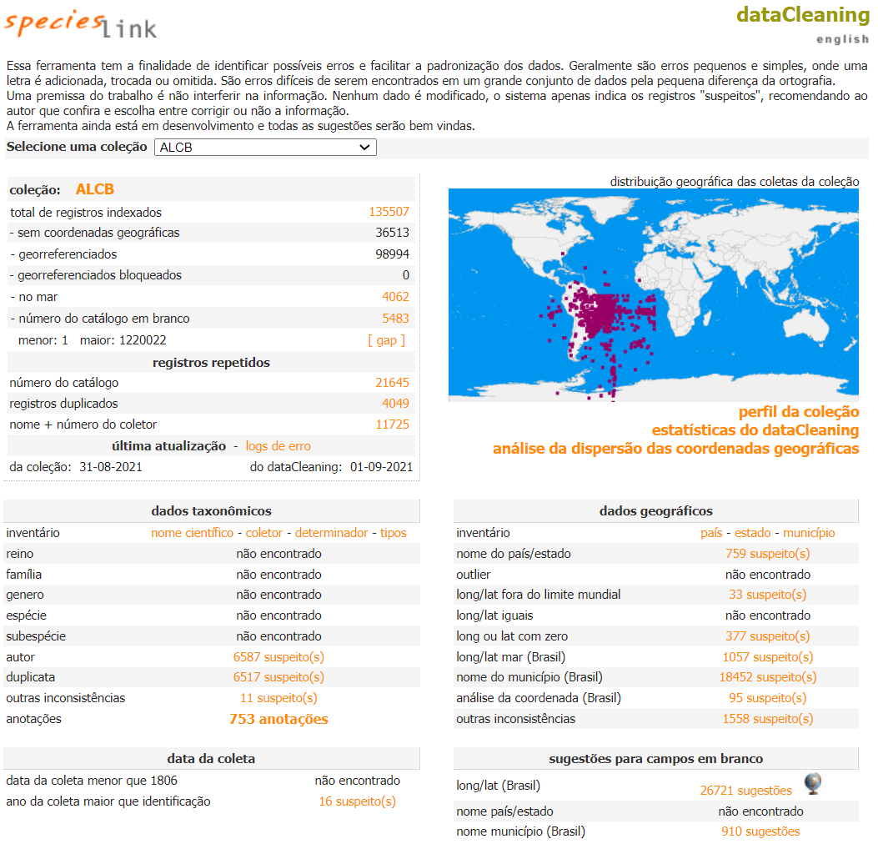

Slide 15
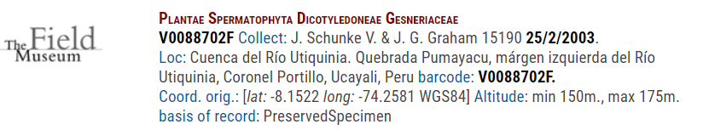
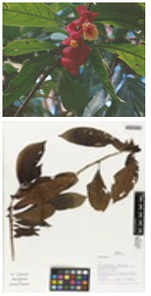
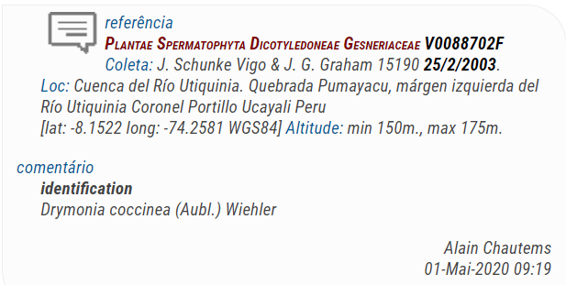
Anotação/Comentário

Slide 16
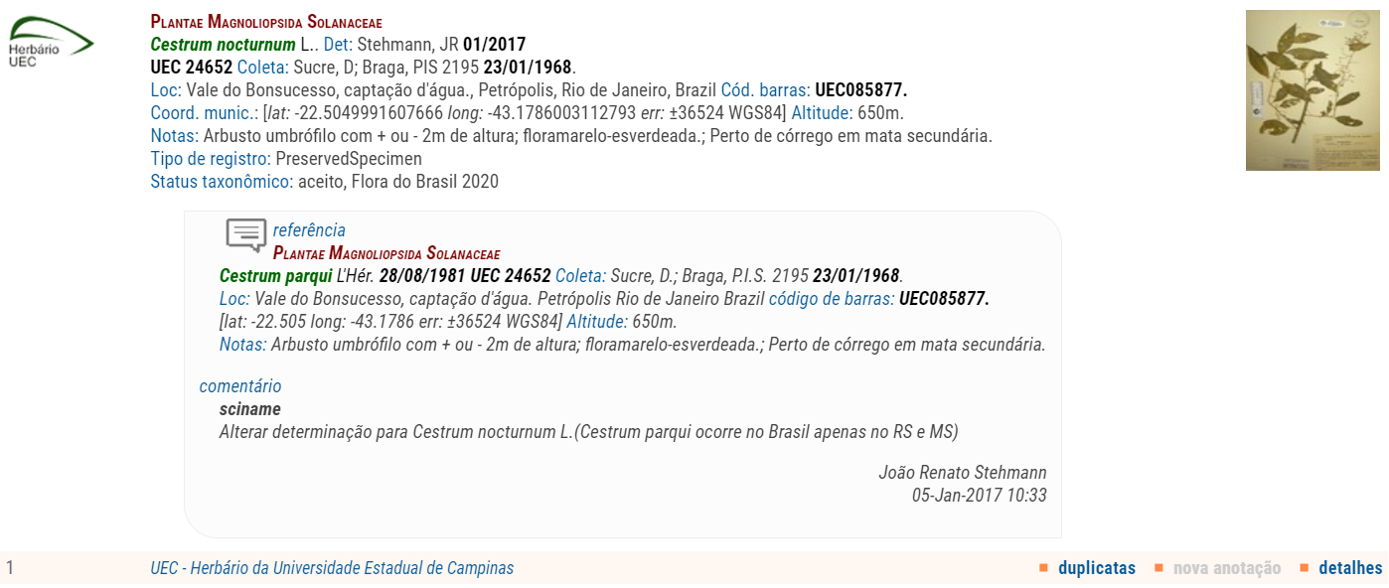
Anotação/Comentário

Slide 17
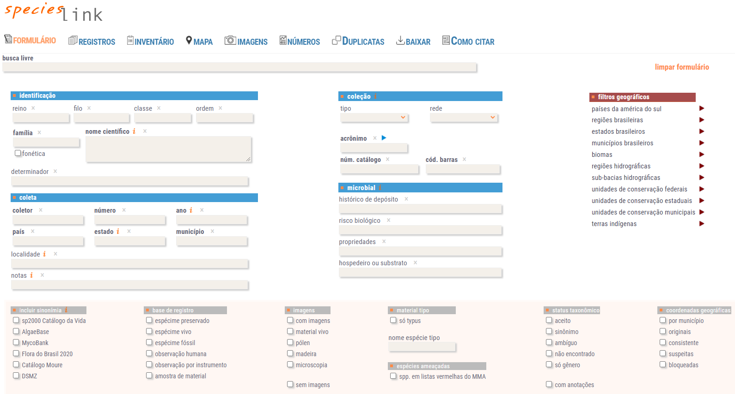

Slide 18
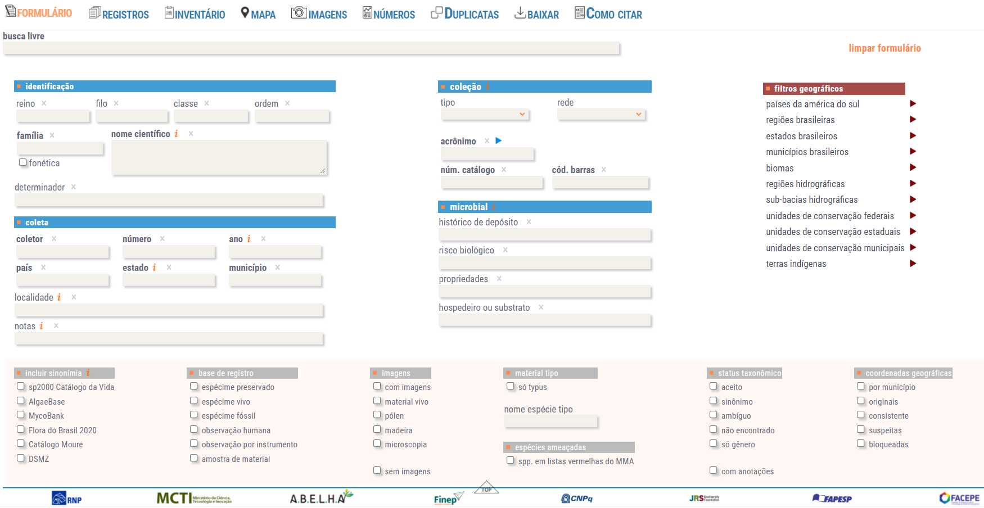
specieslink.net/search
x
Tabebuia aurea
x

Slide 19
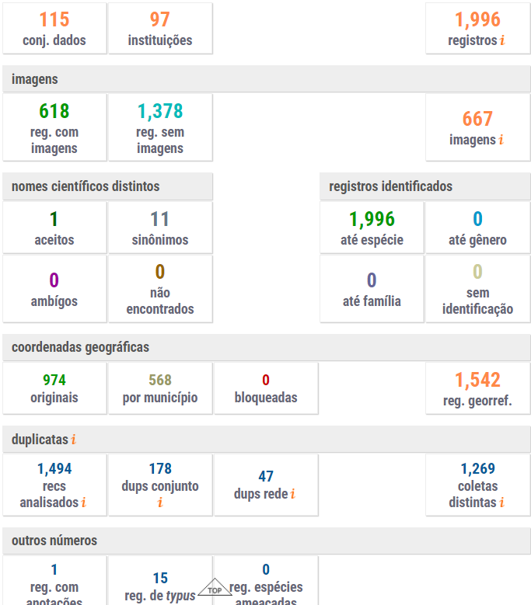
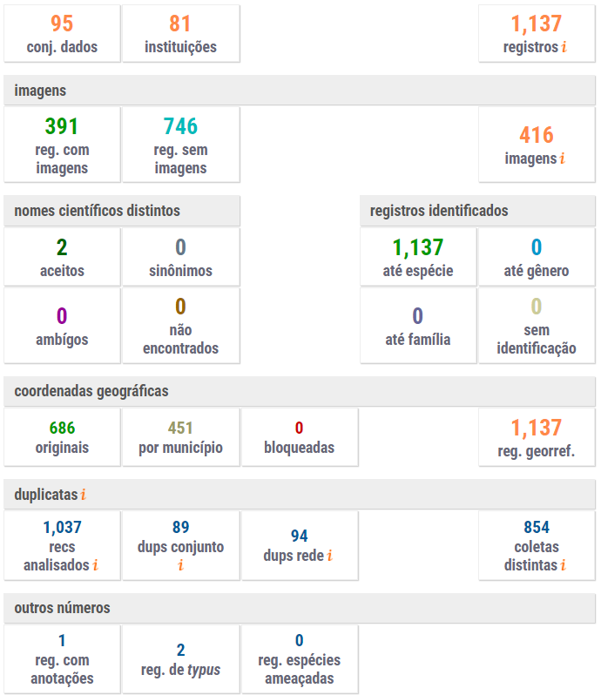
Números
Tabebuia aurea, busca fonética com sinônimos
Tabebuia aurea, espécime preservado, coordenadas consistentes

Slide 20
Outros sistemas
Biogeografia da Flora e Fungos do Brasil - biogeo.inct.florabrasil.net
Lacunas:
Lacunas de conhecimento da flora e dos fungos do Brasil - lacunas.inct.florabrasil.net
Lacunas de conhecimento das abelhas no Brasil - moure.cria.org.br/lacunas

Slide 21



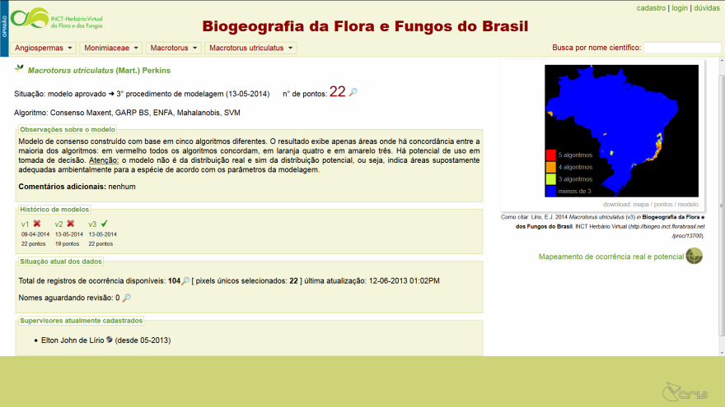
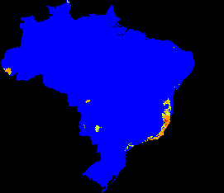
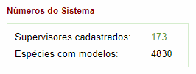

Plataform for e-Science: BioGeo (workflow)
sp
WorldClim
IPT
species
Geo points
Environmental data
Nomes alternativos e relações taxonômicas
Seleção espécies
Dados de ocorrência
Camadas ambientais
http://biogeo.inct.florabrasil.net
Notes:
Estão sendo desenvolvidos “ambientes” em plataformas para facilitar o trabalho do pesquisador. A ideia é se beneficiar das plataformas obtendo melhor processamento, facilidade de uso com acesso a dados e ferramentas de forma transparente. Quando alguém desenvolve um workflow, outro pode se beneficiar desse desenvolvimento. O exemplo apresentado é o sistema BioGeo desenvolvido pelo CRIA (Renato De Giovanni). O pesquisador se cadastra indicando o grupo taxonômico que irá modelar. Escolhe uma espécie – o sistema então consulta o serviço Tropicos e a Lista do Brasil e devolve os nomes aceitos e respectivos sinônimos. O pesquisador escolhe quais os nomes que ele quer incluir na busca. O sistema então dispara uma busca na rede speciesLink e devolve os pontos de ocorrência da espécie com uma precisão definida da coordenada. Marca os registros selecionados, mas apresenta todos os registros. O pesquisador pode marcar ou desmarcar registros e quando conclui a sua escolha o sistema dispara o processo de modelagem, que usa camadas ambientais pré-selecionadas e o serviço openModeller para a modelagem (com algoritmos pré-selecionados. Concluído o processo, o modelo é apresentado ao pesquisador que pode descarta-lo ou aprová-lo, publicando-o no sistema de acesso público.

Slide 22

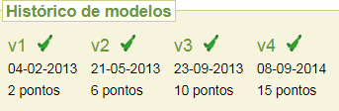
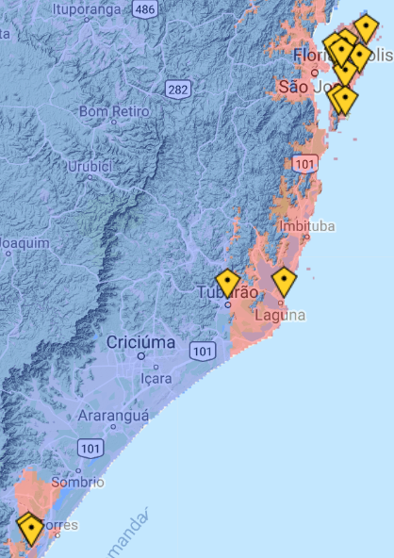
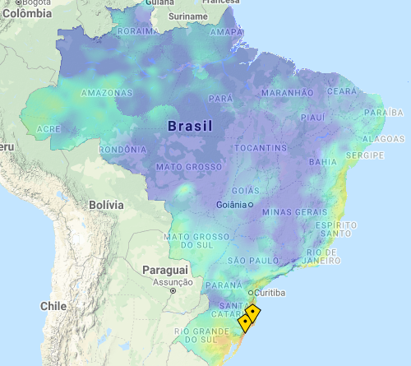



BioGeo – Biogeografia da Flora e Fungos do Brasil
http://biogeo.inct.florabrasil.net
1º. modelo
4º. modelo
Notes:
154 supervisors; 4,771 species with models; 5,530 approved models 43% of models with 1-5 points; 31% with 6-20; 26% with >20

Slide 23



LACUNAS
Nomes aceitos,
Sinônimos, estados
Espécies, estados,
ano de ocorrência,
status dos dados
Portaria 443
(espécies ameaçadas)
IPT
Filtro nomes aceitos e sinônimos (fonético)
Banco de dados Lacunas

Slide 24




É uma espécie herbácea encontrada principalmente em Inselbergs do Espírito Santo, tendo uma distribuição restrita (EOO=2886.63 Km², AOO=68 Km²) e especificidade de habitat. Essas formações graníticas vêm sofrendo intensa exploração por mineradoras, o que poderá causar a extinção de subpopulações que ocorrem nas áreas exploradas. Além disso, é possível haver uma subpopulação em Manhuaçu, Minas Gerais, distante do restante das demais subpopulações no Espírito Santo. Suspeita-se, portanto, que a espécie seja severamente fragmentada.
Distribuição Geográfica
Ocorrências confirmadas: Sudeste (Espírito Santo, Minas Gerais)
Domínios Fitogeográficos: Mata Atlântica
Tipo de Vegetação: Campo de Altitude, Vegetação Sobre Afloramentos Rochosos
Situação: modelo aprovado 20-09-2013
No. Pontos: 13
Algoritmo: Consenso Maxent, GARP BS

Slide 25
Lacunas de conhecimento da flora e dos fungos do Brasil
Objetivo: dar elementos ao especialista para
  Orientar novas coletas
  Priorizar a digitação de dados
  Priorizar a integração de novos acervos à rede
  Melhorar a qualidade dos dados
  Reavaliar o status de conservação das espécies
  Validar a Flora 2020

Slide 26






o quê?
onde?
quando?
e-infraestrutura de dados sobre biodiversidade
pra quê?
  Processos de tomada de decisão
  Formulação de políticas públicas
  Cyber-taxonomy
  Ensino, estudos taxonômicos
  Recuperação de áreas degradadas
  Lacunas taxonômicas e geográficas
  Estudos de impacto ambiental
  Suporte às coleções biológicas
  Melhoria da qualidade de dados na fonte
  Maior visibilidade das coleções biológicas

Slide 27
Ciência Aberta: novas demandas para a comunicação
Modo de produção de conhecimento (Gibbons et al. 1994)
  Modo 1: disciplinar, resultados avaliados por pares, comunicado por meio de canais institucionais
  Foco na divulgação dos resultados
  Modo 2: resolução de problemas
    Envolvimento de diferentes atores na gênese do conhecimento (≠ disciplinas, especialidades, instituições, países, culturas, ...)
    Comunicação é crucial durante todo o processo
    Novas estruturas de governança
    Ciência objeto de discussão pública
    Necessidade de novos mecanismos de reconhecimento e valorização

Slide 28

Caminho para o futuro …

Slide 29




Próximos passos ...
Ocorrência de espécimes: 1638 – 2021
Uso da terra: 1985 - 2020

Slide 30





obrigada
FCM - Fototeca Cristiano Menezes
Dora Ann Lange Canhos
dora@cria.org.br

